Slide 1



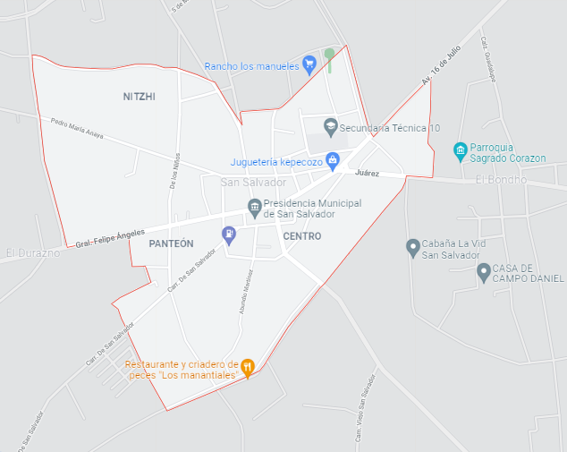
CENTRO DE INFORMACIÓN CULTURAL Y NATURAL
DEL VALLE DE MEZQUITAL
CLAVE: ICNU-SNS1
CATEGORÍA: Cultural
SUBCATEGORÍA: Usos sociales
INMATERIAL CULTURAL
PÁG. 1
Nombre del lugar:
SAN SALVADOR
Ubicación y Localización:
San Salvador estado de Hidalgo, México.
Clima:
Coordenadas: 20°17′2″ N, 99°0′49″ W
Imagen
Semiseco templado
Temperatura: 12-18 °C
Descripción contextual (cultural)
Subcategoría: Usos social
La moronga es uno de los embutidos más conocidos en México. Aunque proveniente de España, su preparación se ha modificado según los ingredientes tradicionales de cada región en nuestro país.
Lengua:
Ótomi
Uso:
Cultural
Justificación:
Localización :
Moronga en caldillo o chile verde son los platillos tipos de este municipio.
Moronga , rellena o morcilla es un embutido hecho de sangre de cerdo. Especias, hierbas (como la ruda, el orégano y la menta), se añaden las cebollas y las pimientas de Chile y luego hervir en los intestinos del cerdo durante varias horas. Se sirve en una salsa, ya sea "Chile rojo" o "Chile Verde".
Considerado un manjar, también se sirve en como relleno en gorditas después de que ha sido la sartén con las cebollas frescas y chiles jalapeños.

